Slide 1



https://www.costaid.eu
Ενότητα 6 Δεξιότητες Αναστοχασμού
Με τη χρηματοδότηση της Ευρωπαϊκής Ένωσης. Οι απόψεις και οι γνώμες που διατυπώνονται εκφράζουν αποκλειστικά τις απόψεις των συντακτών και δεν αντιπροσωπεύουν κατ'ανάγκη τις απόψεις της Ευρωπαϊκής Ένωσης ή του Ευρωπαϊκού Εκτελεστικού Οργανισμού Εκπαίδευσης και Πολιτισμού (EACEA). Η Ευρωπαϊκή Ένωση και ο EACEA δεν μπορούν να θεωρηθούν υπεύθυνοι για τις εκφραζόμενες απόψεις.

Slide 2








Εταίροι

Slide 3
Ενότητες
4. Διευκόλυνση διαλόγου
5. Δεοντολογία
6. Δεξιότητες Αναστοχασμού
7. Ψηφιακές δεξιότητες
1. Ευαισθητοποίηση
2. Κριτική σκέψη
3. Επίλυση συγκρούσεων

Slide 4

Στόχοι Ενότητας ή γιατί είναι σημαντικό να διαβάσετε αυτό το μέρος
Η ανάπτυξη της ικανότητας κριτικής σκέψης όταν συναντάμε πληροφορίες, της διάκρισης του γεγονότος από μία άποψη/γνώμη και της αξιολόγησης της αξιοπιστίας και της φερεγγυότητας των πηγών.
Η κατανόηση των διαφόρων καναλιών και πλατφορμών των μέσων ενημέρωσης, η αναγνώριση της προκατάληψης και της προπαγάνδας.
Η επαλήθευση της ακρίβειας των πληροφοριών μέσω του ελέγχου γεγονότων, της διασταύρωσης και της αξιολόγησης των πιστοποιητικών των συγγραφέων και των πηγών.
Η διερεύνηση των δεοντολογικών επιπτώσεων της ανταλλαγής και της διάδοσης πληροφοριών, καθώς και η σημασία της αποφυγής της διάδοσης παραπληροφόρησης.
Η έμφαση στη σημασία του εποικοδομητικού διαλόγου και της συνεργασίας για την αντιμετώπιση της διαταραχής της πληροφορίας.

Slide 5
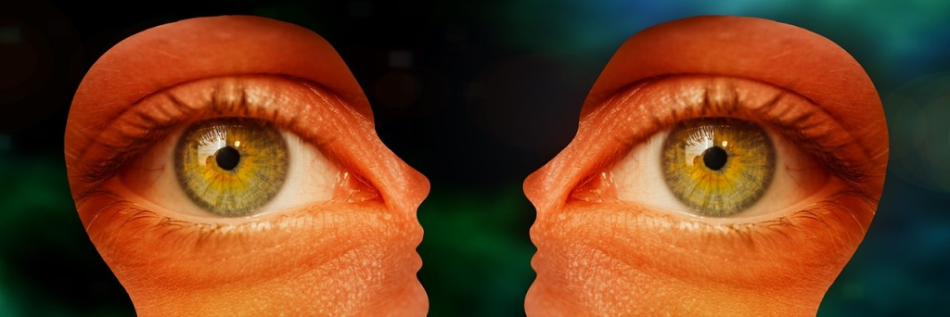
Εισαγωγή
Η ορολογία του αναστοχασμού αναφέρεται στις γνωστικές διαδικασίες της σκέψης και της κρίσης, οι οποίες μας επιτρέπουν να αποκτήσουμε μια πιο ακριβή κατανόηση του νοήματος και των διαστάσεων ενός συγκεκριμένου φαινομένου, γεγονότος ή συμπεριφοράς.
Ο αυτο-στοχασμός μας επιτρέπει να έχουμε μεγαλύτερη επίγνωση του δικού μας τρόπου δράσης, σκέψης και συναισθήματος και μας βοηθά να μάθουμε για τον εαυτό μας, να μάθουμε για τους άλλους και τις σχέσεις και μας προσφέρει πολλά αναπτυξιακά οφέλη που μας βοηθούν να συνεργαστούμε πιο αποτελεσματικά.
Ο στοχασμός και η διαταραχή της πληροφόρησης είναι αλληλένδετες έννοιες που σχετίζονται με τον τρόπο με τον οποίο οι πληροφορίες διανέμονται, καταναλώνονται και επεξεργάζονται στο πλαίσιο της σύγχρονης ψηφιακής εποχής. Τα τελευταία χρόνια, η σημασία τους γνώρισε αξιοσημείωτη αύξηση, ιδίως υπό το πρίσμα της εμφάνισης των μέσων κοινωνικής δικτύωσης και των διαδικτυακών πλατφορμών.
Πηγή | άδεια Pixabay

Slide 6

Τι είναι οι Δεξιότητες Αναστοχασμού;
Οι δεξιότητες αναστοχασμού περιλαμβάνουν μια σειρά γνωστικών και συναισθηματικών ικανοτήτων που επιτρέπουν στα άτομα να συμμετέχουν σε κριτική αξιολόγηση, εκτίμηση και επιτυχή πλοήγηση στις πληροφορίες. Η απόκτηση και η εφαρμογή αυτών των ικανοτήτων είναι υψίστης σημασίας για τα άτομα ώστε να διασχίζουν και να κατανοούν αποτελεσματικά το τοπίο των πληροφοριών, ιδιαίτερα εντός του πεδίου της διαταραχής της πληροφόρησης, που υποδηλώνει τη διάδοση ανακριβών ή παραπλανητικών πληροφοριών.
Ως εκ τούτου, διαδραματίζουν κρίσιμο ρόλο στην αντιμετώπιση της διαταραχής της πληροφόρησης, ενθαρρύνοντας μια κοινωνία που είναι καλύτερα μορφωμένη και ικανή για διάκριση. Η παρουσία της διαταραχής της πληροφορίας έχει τη δυνατότητα να προκαλέσει μια κατάσταση αμηχανίας, σκεπτικισμού, καθώς και κοινωνικού και πολιτικού κατακερματισμού και πόλωσης.
Πηγή | άδεια Pixabay

Slide 7
Δεξιότητες Αναστοχασμού και Διαταραχές Πληροφορίας
Όταν προσπαθείτε να κατανοήσετε οποιαδήποτε περίπτωση διαταραχής της πληροφόρησης, αποδεικνύεται συμφέρουσα η ανάλυσή της μέσω τριών διακριτών συνιστωσών:
  Μέσο. Ποιοι ήταν οι «πράκτορες» που δημιούργησαν, παρήγαγαν και μοίρασαν το παράδειγμα, και ποιο ήταν το κίνητρό τους;
  Μήνυμα. Τι είδους μήνυμα ήταν; Τι μορφή πήρε; Ποια ήταν τα χαρακτηριστικά;
  Διερμηνέας. Όταν κάποιος έλαβε το μήνυμα, πώς το ερμήνευσε; Σε ποιά ενέργεια, προέβησαν;
Πηγή: Pixabay Δωρεάν Φωτογραφίες

Slide 8

Τρεις φάσεις Διαταραχής της Πληροφόρησης
Σε αυτή τη συζήτηση, θεωρούμε ότι είναι εξίσου επωφελές να εξετάσουμε την ύπαρξη ενός παραδείγματος διαταραχής της πληροφορίας που περιλαμβάνει τρία ξεχωριστά στάδια:
Η έννοια της δημιουργίας. Η επικοινωνία δημιουργείται. Η έννοια της παραγωγής αναφέρεται στη διαδικασία δημιουργίας αγαθών ή υπηρεσιών μέσω διαφόρων εισροών και μετασχηματισμών. Η επικοινωνία μετατρέπεται σε τεχνούργημα των μέσων ενημέρωσης.
Η έννοια της διανομής αναφέρεται στον τρόπο με τον οποίο οι πόροι ή οι υπηρεσίες κατανέμονται και διανέμονται μεταξύ ατόμων, ομάδων ή η επικοινωνία διαδίδεται ή δημοσιοποιείται.
(Ανα)παραγωγή
Όταν το μήνυμα
μετατρέπεται σε ένα προϊόν μέσων μαζικής ενημέρωσης
Διανομή
Όταν το προϊόν διανέμεται ή δημοσιοποιείται
Δημιουργία
Όταν το μήνυμα
δημιουργείται
Notes:
Πηγή: Διαταραχή πληροφοριών: Προς ένα διεπιστημονικό πλαίσιο για την έρευνα και τη χάραξη πολιτικής: https://rm.coe.int/information-disorder-toward-an-interdisciplinary-framework-for-researc/168076277c

Slide 9
Η σημασία των Δεξιοτήτων Αναστοχασμού για την αντιμετώπιση της Διαταραχής της πληροφόρησης
Η ικανότητα στον στοχασμό έχει μεγάλη σημασία όταν πρόκειται για την αντιμετώπιση του ζητήματος της διαταραχής της πληροφορίας.
Υπό αυτή την ιδιότητα, οι δεξιότητες αναστοχασμού βοηθούν τόσο τους ανθρώπους όσο και την κοινωνία στο σύνολό της στην αντιμετώπιση της διάδοσης ανακριβών ή παραπλανητικών πληροφοριών, συμβάλλοντας έτσι σημαντικά στην ενίσχυση ενός καλά ενημερωμένου και ενοποιημένου περιβάλλοντος πληροφόρησης.
δεξιότητες
αναστοχασμού

Slide 10

Εξέταση σημαντικών ικανοτήτων
Ο γραμματισμός στα μέσα επικοινωνίας επιτρέπει στα άτομα να αναλύουν το περιεχόμενο των μέσων ενημέρωσης, να εντοπίζουν μεροληψία και παραπληροφόρηση και να κατανοούν την κατασκευή και τη διάδοση των μηνυμάτων των μέσων ενημέρωσης.
Η κριτική σκέψη επιτρέπει στα άτομα να διακρίνουν μεταξύ αξιόπιστων πληροφοριών και παραπληροφόρησης ή κακής πληροφόρησης.
Τα άτομα θα πρέπει να είναι σε θέση να επαληθεύουν την εγκυρότητα των ισχυρισμών και των πληροφοριών χρησιμοποιώντας αξιόπιστες πηγές και οργανισμούς ελέγχου γεγονότων.
Οι στοχαστικές δεξιότητες θα πρέπει να περιλαμβάνουν την ικανότητα αποτελεσματικής διαλογής των πληροφοριών.
Πηγή | άδεια Pixabay

Slide 11

Εξέταση σημαντικών ικανοτήτων
Η αξιολόγηση της γνησιότητας και της αξιοπιστίας των πηγών είναι υψίστης σημασίας. Η ανάπτυξη στοχαστικών ικανοτήτων περιλαμβάνει την ικανότητα διάκρισης μεταξύ των πηγών που είναι αξιόπιστες και εκείνων που έχουν ιστορικό διάδοσης ανακριβών ή προκατειλημμένων πληροφοριών.
Ένα υγιές επίπεδο σκεπτικισμού συνεπάγεται τον έλεγχο πληροφοριών και ισχυρισμών, ακόμη και όταν συμπίπτουν με τις προκαταλήψεις κάποιου. Είναι σημαντικό να μην πιστεύουμε τις πληροφορίες αβασάνιστα και να αναζητούμε αποδεικτικά στοιχεία που να τις υποστηρίζουν.
Η διασταύρωση πληροφοριών με πολλαπλές πηγές μπορεί να βοηθήσει τα άτομα να αποκτήσουν μια πιο ακριβή εικόνα ενός θέματος και να εντοπίσουν αποκλίσεις ή ασυνέπειες στις πληροφορίες.
Πηγή | άδεια Pixabay
Notes:
Πηγή: Pixabay Δωρεάν Φωτογραφίες https://pixabay.com

Slide 12

Εξέταση σημαντικών ικανοτήτων
Η έννοια της ευρύτητας πνεύματος αποτελεί σημαντική ικανότητα εξέτασης και ενσωμάτωσης διαφορετικών απόψεων, καθώς και η προθυμία αναθεώρησης των απόψεων υπό το πρίσμα νέων δεδομένων.
Η ψηφιακή παιδεία και η κατανόηση ψηφιακών εργαλείων και πλατφορμών περιλαμβάνει επίσης την αναγνώριση χαρακτηριστικών και αλγορίθμων που μπορούν να ενισχύσουν την παραπληροφόρηση.
Οι στοχαστικές δεξιότητες θα πρέπει να περιλαμβάνουν ηθικά ζητήματα, συμπεριλαμβανομένης της προσοχής στη διάδοση μη επαληθευμένου υλικού, την προώθηση πρακτικών υπεύθυνης ανταλλαγής πληροφοριών και την αποφυγή της διάδοσης παραπλανητικού ή επιζήμιου περιεχομένου.
Πηγή | άδεια Pixabay

Slide 13
Μερικές από τις σημαντικές Δεξιότητες Αναστοχασμού
Αυτογνωσία
Ενεργητική ακρόαση
Ενσυναίσθηση
Κριτική σκέψη
Αυτοστοχασμός
Συναισθηματική ρύθμιση
Επίλυση συγκρούσεων
Ανάλυση & Σύνθεση
Αξιολόγηση
Πηγή | άδεια Pixabay

Slide 14

Ο Αναστοχασμός ως γνωστική διαδικασία
Ο αναστοχασμός είναι μια γνωστική διαδικασία που περιλαμβάνει τη σκέψη και την ανάλυση εμπειριών, σκέψεων και συναισθημάτων. Υπάρχουν διάφοροι τύποι αναστοχασμού, ο καθένας εξυπηρετεί διαφορετικούς σκοπούς και συμβαίνει σε διαφορετικά πλαίσια. Εδώ είναι μερικά κοινά είδη στοχασμού που μπορούμε να χρησιμοποιήσουμε για να εντοπίσουμε παραπλανητικές και ψευδείς πληροφορίες ή διαταραχές τους.
Πηγή εικόνας | Unsplash άδεια
Notes:
Πηγή: Unspelash δωρεάν Φωτογραφίες https://unsplash.com/

Slide 15

Τύποι Αναστοχασμού
Ο αυτο-στοχασμός περιλαμβάνει την εξέταση των σκέψεων, των συναισθημάτων και των πράξεων του ατόμου. Είναι ένα κρίσιμο συστατικό της προσωπικής ανάπτυξης και της αυτογνωσίας. Ο αυτο-στοχασμός μπορεί να βοηθήσει τα άτομα να κατανοήσουν τα δυνατά και τα αδύνατα σημεία τους, να αναγνωρίσουν τις προσωπικές τους αξίες και πεποιθήσεις και να λάβουν τεκμηριωμένες αποφάσεις.
Ο κριτικός στοχασμός υπερβαίνει την αυτοεξέταση και περιλαμβάνει την ανάλυση και την αξιολόγηση εμπειριών, ιδεών ή καταστάσεων με κριτικό και αντικειμενικό τρόπο. Συχνά απαιτεί την αμφισβήτηση των υποθέσεων, την αμφισβήτηση των υπαρχουσών πεποιθήσεων και την αναζήτηση εναλλακτικών προοπτικών.
Πηγή | άδεια Pixabay
Notes:
Πηγή: Pixabax Δωρεάν Φωτογραφίες https://pixabay.com

Slide 16
Τύποι Αναστοχασμού
Ο ηθικός στοχασμός επικεντρώνεται στα ηθικά και δεοντολογικά διλήμματα. Περιλαμβάνει την εξέταση των ηθικών επιπτώσεων των ενεργειών, των αποφάσεων ή των πεποιθήσεων του ατόμου και την ευθυγράμμισή τους με τις προσωπικές ή κοινωνικές αξίες.
Ο πολιτιστικός στοχασμός περιλαμβάνει τη διερεύνηση και την κατανόηση της πολιτιστικής ταυτότητας, των προκαταλήψεων και του τρόπου με τον οποίο ο πολιτισμός επηρεάζει τις προοπτικές και τις συμπεριφορές του ατόμου. Μπορεί να αποτελέσει πολύτιμο εργαλείο για την προώθηση της πολιτιστικής συνείδησης και ευαισθησίας.
Ο βιωματικός στοχασμός βασίζεται στη μάθηση από άμεσες εμπειρίες. Περιλαμβάνει την ανάλυση του τι μαθεύτηκε, του τρόπου με τον οποίο μαθεύτηκε και του τρόπου με τον οποίο η γνώση που αποκτήθηκε μπορεί να εφαρμοστεί στο μέλλον.
Ο ομαδικός στοχασμός συμβαίνει όταν μια ομάδα ή ένα σύνολο ανθρώπων αναλύει συλλογικά τις εμπειρίες τους ή τα αποτελέσματα ενός έργου ή μιας εργασίας. Μπορεί να οδηγήσει σε καλύτερη ομαδική εργασία, βελτιωμένη λήψη αποφάσεων και καλύτερη επίλυση προβλημάτων.

Slide 17

Τύποι Αναστοχασμού
Η μεταγνωστική δεξιότητα ή αλλιώς το «μεταγιγνώσκειν» (metacognition) είναι μια ανώτερης τάξης μορφή αναστοχασμού που περιλαμβάνει τη σκέψη του ατόμου για τις δικές του διαδικασίες σκέψης. Βοηθά τα άτομα να συνειδητοποιήσουν περισσότερο τις γνωστικές τους δυνατότητες και αδυναμίες, οδηγώντας σε βελτιωμένες δεξιότητες μάθησης και επίλυσης προβλημάτων.
Αυτοί οι τύποι αναστοχασμού δεν αλληλοαποκλείονται και
τα άτομα συχνά συμμετέχουν σε πολλαπλές μορφές αναστοχασμού ανάλογα με την κατάσταση και τον σκοπό τους.
Ο προβληματισμός είναι ένα πολύτιμο εργαλείο για την προσωπική και επαγγελματική ανάπτυξη, καθώς ενθαρρύνει την ενδοσκόπηση, την κριτική σκέψη και τη συνεχή μάθηση.
Πηγή | άδεια Pixabay

Slide 18

Συνοψίζοντας κατά τη διαδικασία του Αναστοχασμού
Οι δεξιότητες αναστοχασμού παίζουν σημαντικό ρόλο στη διαδικασία ανακεφαλαίωσης στα ακόλουθα διαδοχικά στάδια:
Κατανόηση του υλικού: Για να μπορέσετε να δημιουργήσετε μια αποτελεσματική σύνοψη, θα πρέπει να κατανοήσετε πλήρως το υλικό. Οι δεξιότητες αναστοχασμού περιλαμβάνουν την ικανότητα κριτικής ανάλυσης και κατανόησης των πληροφοριών που παρουσιάζονται στο πρωτογενές υλικό.
Πηγή | άδεια Pixabay
Notes:
Πηγή: Unsplash Δωρεάν Φωτογραφίες https://unsplash.com/

Slide 19
Συνοψίζοντας κατά τη διαδικασία του Αναστοχασμού
Προσδιορισμός βασικών σημείων: Οι αναστοχαστικές δεξιότητες σας βοηθούν να προσδιορίσετε τις κύριες ιδέες, τα βασικά επιχειρήματα και τις σημαντικές λεπτομέρειες μέσα στο περιεχόμενο. Αυτή η διάκριση είναι ζωτικής σημασίας για τη δημιουργία μιας ουσιαστικής περίληψης.
Αξιολόγηση της σχετικότητας: Η στοχαστική σκέψη σας επιτρέπει να αξιολογήσετε τη σημασία και τη σχετικότητα διαφόρων στοιχείων μέσα στο κείμενο. Μπορείτε να προσδιορίσετε ποιες πληροφορίες πρέπει να περιλαμβάνονται στην περίληψη και ποιες μπορούν να παραληφθούν.
Notes:
Πηγή: Pixabay Δωρεάν Φωτογραφίες https://pixabay.com

Slide 20

Συνοψίζοντας κατά τη διαδικασία του αναστοχασμού
Πληροφορίες οργάνωσης: Οι αναστοχαστικές δεξιότητες σας βοηθούν να οργανώσετε τις πληροφορίες λογικά και με συνέπεια στην περίληψή σας. Μπορείτε να δομήσετε τη σύνοψη για να μεταφέρετε τα κύρια σημεία αποτελεσματικά.
Πηγή | άδεια Pixabay
Notes:
Πηγή: Pixabay Δωρεάν Φωτογραφίες https://pixabay.com

Slide 21
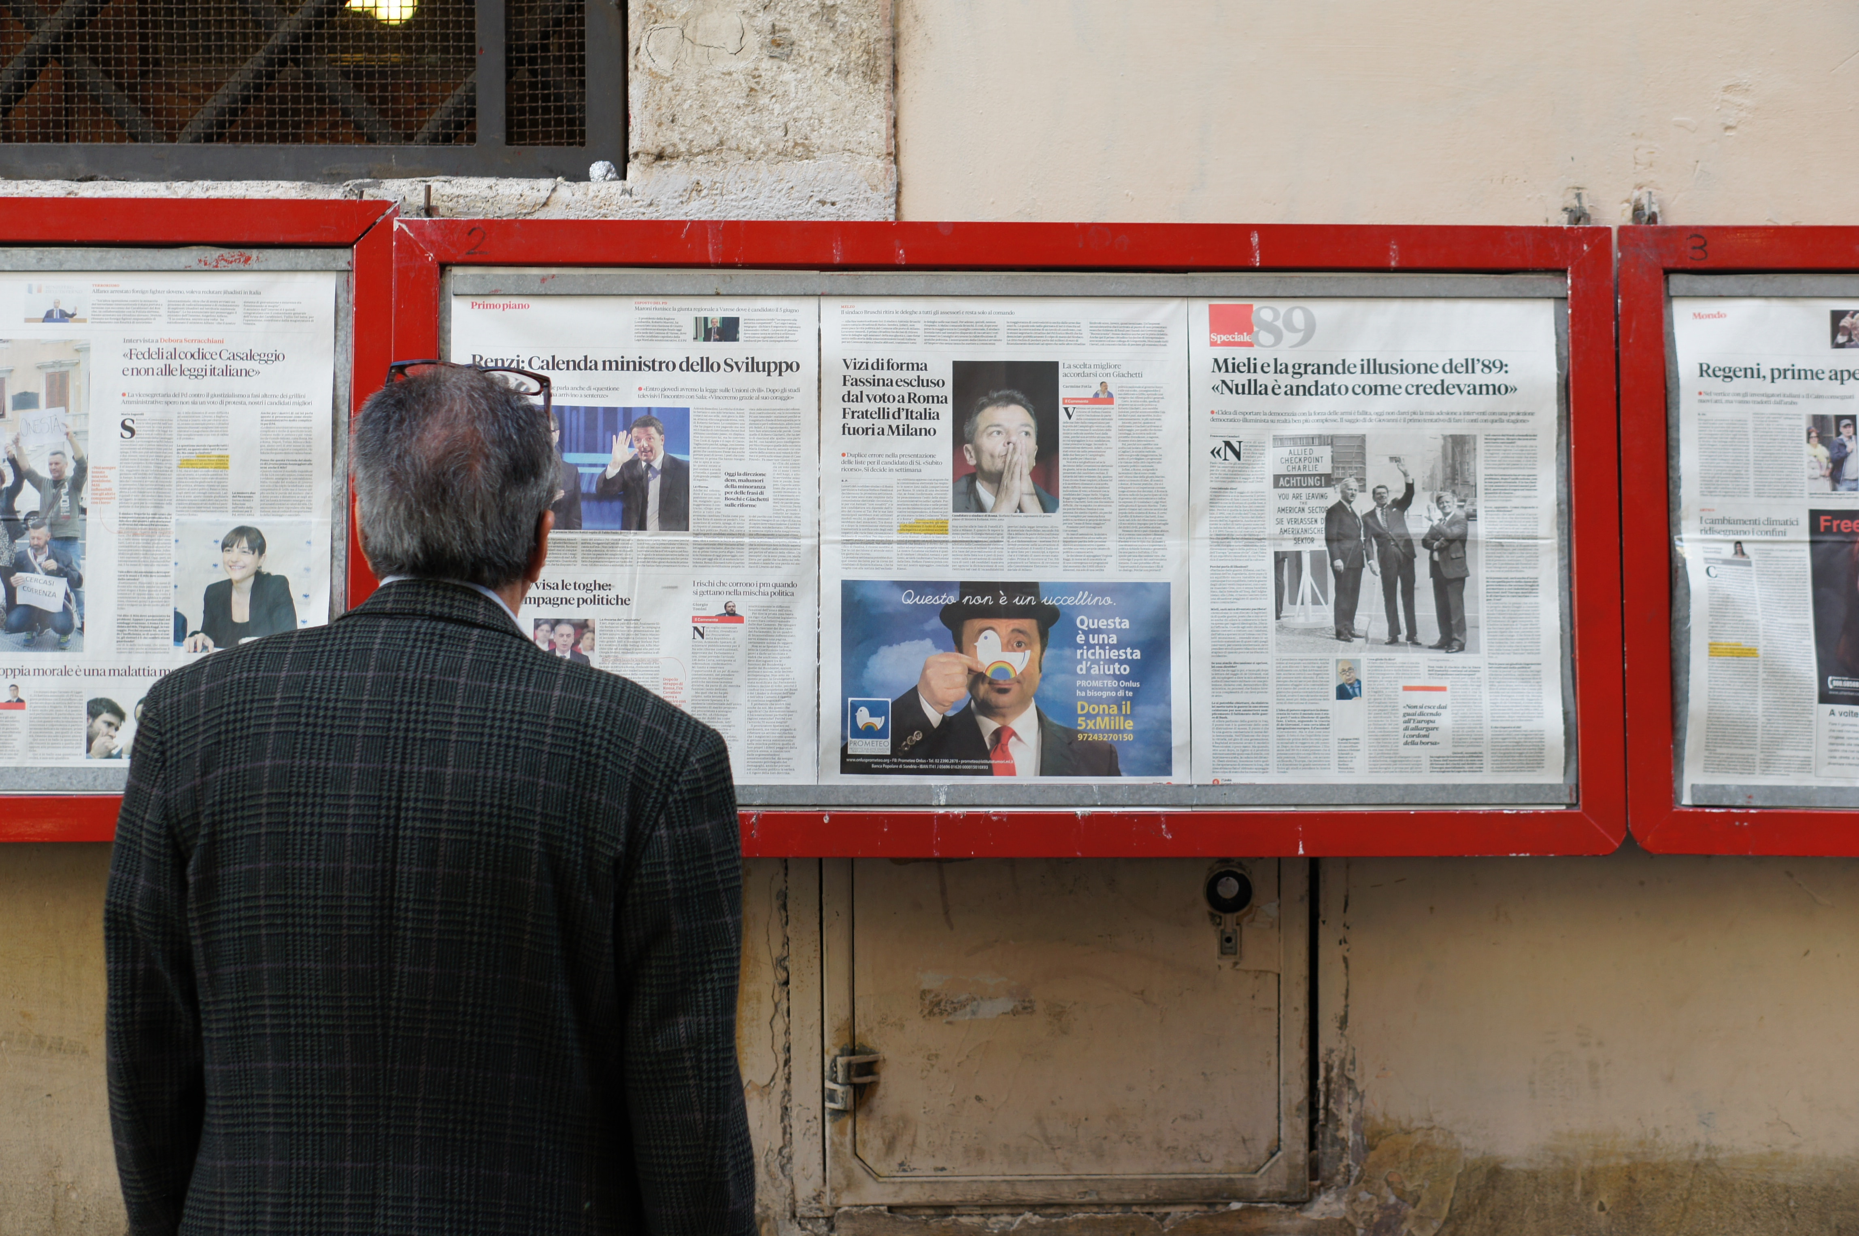
Συνοψίζοντας κατά τη διαδικασία του αναστοχασμού
Αποφυγή μεροληψίας: Οι αναστοχαστικές δεξιότητες σας επιτρέπουν να αποφύγετε να εισάγετε τις προσωπικές σας προτιμήσεις ή απόψεις στη σύνοψη. Μια καλή περίληψη πρέπει να είναι αντικειμενική και πιστή στο αρχικό περιεχόμενο.
Κριτική ανάλυση: Οι αναστοχαστικές δεξιότητες περιλαμβάνουν επίσης την κριτική αξιολόγηση του αρχικού υλικού, συμπεριλαμβανομένων των πλεονεκτημάτων, των αδυναμιών και τυχόν προκαταλήψεων ή ελαττωμάτων. Αυτή η ανάλυση μπορεί να επηρεάσει τον τρόπο με τον οποίο συνοψίζετε και παρουσιάζετε τις πληροφορίες.
Σύνθεση πληροφοριών: Η σύνοψη απαιτεί συχνά τη σύνθεση πληροφοριών από πολλαπλές πηγές ή τμήματα ενός κειμένου. Οι αναστοχαστικές δεξιότητες βοηθούν στη σύνθεση διαφορετικών πληροφοριών σε μια συνεκτική περίληψη.
Πηγή εικόνας | Unsplash άδεια

Slide 22
Ένα παράδειγμα μιας περίληψης
Κείμενο ΜΜΕ
Τίτλος: «Η κλιματική αλλαγή και οι επιπτώσεις της στις παράκτιες πόλεις»
Περιγραφή: Ένα άρθρο ειδήσεων που δημοσιεύθηκε στις 15 Σεπτεμβρίου 2023, εξετάζει την αυξανόμενη ανησυχία για την κλιματική αλλαγή και τις επιπτώσεις της στις παράκτιες πόλεις. Υπογραμμίζει την αυξανόμενη συχνότητα ακραίων καιρικών φαινομένων, την άνοδο της στάθμης της θάλασσας και την ανάγκη για επείγουσα δράση για τον μετριασμό αυτών των επιπτώσεων.
Περίληψη
Το άρθρο, με τίτλο «Η κλιματική αλλαγή και ο αντίκτυπός της στις παράκτιες πόλεις», που δημοσιεύθηκε στις 15 Σεπτεμβρίου 2023, επικεντρώνεται στην κλιμακούμενη απειλή της κλιματικής αλλαγής στις παράκτιες πόλεις. Τονίζει την αυξανόμενη εμφάνιση έντονων καιρικών φαινομένων και την άνοδο της στάθμης της θάλασσας που θέτουν σε κίνδυνο αυτές τις περιοχές. Το άρθρο υπογραμμίζει την επιτακτική ανάγκη για άμεσα μέτρα για την αντιμετώπιση και την άμβλυνση αυτών των συνεπειών.

Slide 23
Παράφραση στη διαδικασία του αναστοχασμού
Διευκρίνιση
βοηθά στην αποσαφήνιση σύνθετων δηλώσεων
Ενεργητική ακρόαση
προσπάθεια κατανόησης του μηνύματος
Επιβεβαίωση
βοηθά να επιβεβαιώσετε ότι έχετε κατανοήσει με ακρίβεια το μήνυμα
Δέσμευση
ενδιαφέρον για το μήνυμα που μεταδόθηκε
Η παράφραση είναι μια συγκεκριμένη μορφή αναστοχαστικής ικανότητας που περιλαμβάνει την επαναδιατύπωση των λέξεων ή των ιδεών κάποιου με δικά σας λόγια. Στην επικοινωνία εξυπηρετεί διάφορους σκοπούς.
Η αποτελεσματική παράφραση περιλαμβάνει τη χρήση των δικών σας λέξεων, διατηρώντας παράλληλα το βασικό μήνυμα και την πρόθεση της αρχικής δήλωσης. Είναι μια πολύτιμη δεξιότητα τόσο σε επαγγελματικές όσο και σε προσωπικές αλληλεπιδράσεις.
Προωθεί την κατανόηση και την καλή σχέση, καθιστώντας την ιδιαίτερα πολύτιμη σε κάθε πλαίσιο όπου η σαφής επικοινωνία είναι σημαντική.

Slide 24
Ένα παράδειγμα παράφρασης
Αρχικό κείμενο ΜΜΕ
«Η πρωτοποριακή ανακάλυψη ενός νέου είδους δεινοσαύρων έχει τραβήξει την προσοχή των επιστημόνων σε όλο τον κόσμο».
Παραφρασμένη έκδοση
«Η προσοχή των επιστημόνων σε όλο τον κόσμο έχει οδηγήσει σε ένα αξιοσημείωτο εύρημα στον τομέα της παλαιοντολογίας: την πρωτοποριακή ταυτοποίηση ενός μέχρι τότε άγνωστου είδους δεινοσαύρων.»
Σημείωση:
*Η περίληψη αυτή παρέχει μια σύντομη επισκόπηση του κειμένου των μέσων ενημέρωσης, αποτυπώνοντας τα κύρια σημεία του και τις βασικές πληροφορίες. Ανάλογα με το πλαίσιο και τον σκοπό της συνόψισής σας, μπορείτε να προσαρμόσετε αναλόγως το επίπεδο λεπτομέρειας και τη διάρκεια της περίληψης.
*Η παράφραση περιλαμβάνει την αναδιατύπωση του αρχικού κειμένου, διατηρώντας παράλληλα το νόημά του και μεταφέροντας τις πληροφορίες με διαφορετικό τρόπο.

Slide 25

Αντανακλαστική πρακτική
Ο κύκλος αναστοχασμού του Gibbs (GRC) είναι μια δομημένη προσέγγιση του αναστοχασμού που χρησιμοποιείται συνήθως στην εκπαίδευση για να βοηθήσει τα άτομα να συλλογιστούν κριτικά τις εμπειρίες τους και να αντλήσουν γνώση από αυτές. Δημιουργήθηκε από τον Graham Gibbs και χρησιμοποιείται συνήθως για στοχαστική γραφή και αυτοαξιολόγηση.
Ο κύκλος αποτελείται από έξι στάδια μέσω των οποίων τα άτομα μπορούν να αναλύσουν τις εμπειρίες τους και να αποκτήσουν γνώσεις.
Ο κύκλος αναστοχασμού του Gibbs είναι ένα αποτελεσματικό εργαλείο για την προώθηση της αυτογνωσίας, της κριτικής συλλογιστικής και της προσωπικής ανάπτυξης. Ενθαρρύνει τους ανθρώπους να προβληματιστούν σχετικά με τις εμπειρίες τους, να αξιολογήσουν τις αντιδράσεις και τα συναισθήματά τους και να καταστρώσουν ένα δομημένο σχέδιο ανάπτυξης.
Πηγή | άδεια Pixabay
Notes:
Πηγή: Άδεια Pixabay (Rree Photos): https://pixabay.com

Slide 26
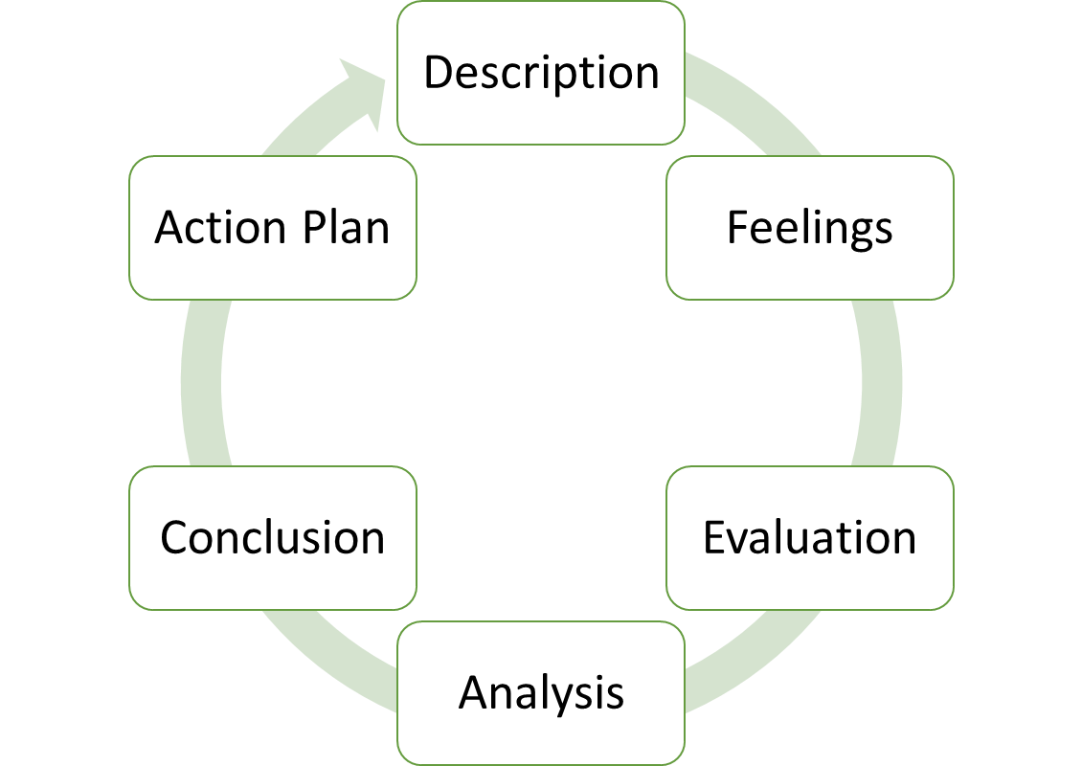
Έξι Στάδια του Κύκλου Αναστοχασμού του Gibbs
Περιγραφή - Περιγράψτε το γεγονός ή την εμπειρία που σκέφτεστε.
Συναισθήματα - Εξερευνήστε τα αισθήματα και τα συναισθήματά σας κατά τη στιγμή του γεγονότος.
Αξιολόγηση - Αξιολογήστε τις θετικές και αρνητικές πτυχές της κατάστασης. Τι είναι καλά, τι μπορεί να βελτιωθεί.
Ανάλυση - Αναλύστε σε βάθος. Σκεφτείτε τι μάθατε από την εμπειρία.
Συμπέρασμα - Εξαγωγή συμπερασμάτων σχετικά με την εμπειρία. Τι θα μπορούσε να είχε γίνει διαφορετικά; Τι θα κάνατε αν αντιμετωπίζατε μια παρόμοια κατάσταση στο μέλλον;
Σχέδιο δράσης - Δημιουργία σχεδίου δράσης για το μέλλον. Τι αλλαγές θα κάνετε και πώς θα εφαρμόσετε όσα έχετε μάθει από αυτόν τον αναστοχασμό.
Περιγραφή
Σχέδιο δράσης
Συναισθήματα
Συμπέρασμα
Αξιολόγηση
Ανάλυση

Slide 27
Ο Κύκλος Αναστοχασμού του Gibbs στην Πράξη
Σενάριο: Είστε ένας ανήσυχος πολίτης που τυχαία διαβάσατε ένα άρθρο στα μέσα ενημέρωσης που υποστηρίζει ότι μια νέα μελέτη δείχνει ότι ένα δημοφιλές εμβόλιο παιδικής ηλικίας προκαλεί αυτισμό. Το άρθρο έχει γίνει viral στα μέσα κοινωνικής δικτύωσης και δεν είστε σίγουροι για την αξιοπιστία του.
1. Περιγραφή:
Περιγράψτε την κατάσταση και το άρθρο: Το άρθρο υποστηρίζει ότι μια νέα μελέτη συνδέει ένα παιδικό εμβόλιο με τον αυτισμό και έχει διαδοθεί ευρέως στα μέσα κοινωνικής δικτύωσης.
2. Συναισθήματα:
Εκφράστε τα αρχικά σας συναισθήματα: Αισθάνεστε ανήσυχοι και προβληματισμένοι για την πιθανή βλάβη που μπορεί να προκαλέσει αυτή η πληροφορία εάν είναι ψευδής. Είστε επίσης περίεργοι και θέλετε να μάθετε την αλήθεια.
3. Αξιολόγηση:
Αξιολογήστε την κατάσταση: Κατανοείτε τη σημασία των εμβολίων στη δημόσια υγεία και τις πιθανές συνέπειες της παραπληροφόρησης.
Αναγνωρίστε την ανάγκη για έλεγχο των στοιχείων: Αναγνωρίζετε την ανάγκη επαλήθευσης της αξιοπιστίας των πληροφοριών.

Slide 28
Ο Κύκλος Αναστοχασμού του Gibbs στην Πράξη
4. Ανάλυση:
Αναλύστε την κατάσταση σε βάθος:
  Προσδιορίστε πιθανές πηγές διαταραχής της πληροφόρησης: Η υπέρβολική φύση του άρθρου και η έλλειψη αξιόπιστων πηγών προκαλούν ανησυχίες.
  Εξερευνήστε προκαταλήψεις και κίνητρα: Εξετάστε το ενδεχόμενο το άρθρο να έχει πολιτικά ή οικονομικά κίνητρα.
  Σκεφτείτε τις συνέπειες: Αναγνωρίστε ότι μια τέτοια παραπληροφόρηση μπορεί να διαβρώσει την εμπιστοσύνη στα εμβόλια και τις προσπάθειες για τη δημόσια υγεία.
5. Συμπέρασμα:
Συνοψίστε τι έχετε μάθει από την ανάλυση:
  Η αξιοπιστία του άρθρου είναι αμφισβητήσιμη, δεδομένου του εντυπωσιασμού/υπερβολής του και της έλλειψης αξιόπιστων πηγών.
  Τα κίνητρα πίσω από αυτή την παραπληροφόρηση χρειάζονται περαιτέρω διερεύνηση.
  Οι πιθανές συνέπειες είναι σοβαρές, συμπεριλαμβανομένων των μειωμένων ποσοστών εμβολιασμού και των κινδύνων για τη δημόσια υγεία.

Slide 29
Ο Κύκλος Αναστοχασμού του Gibbs στην Πράξη
6. Σχέδιο δράσης
Περιγράψτε τα βήματα για την αντιμετώπιση της κατάστασης:
  Διενέργεια εξονυχιστικού ελέγχου γεγονότων: Ερευνήστε τους ισχυρισμούς και αναζητήστε πληροφορίες από αξιόπιστες πηγές.
  Κοινοποίηση αξιόπιστων πληροφοριών: Εάν το άρθρο είναι πράγματι παραπλανητικό, μοιραστείτε ακριβείς πληροφορίες από έγκυρες πηγές για την αντιμετώπιση της παραπληροφόρησης.
  Επικοινωνία με τον συγγραφέα ή τον εκδότη: Εάν είναι δυνατόν, αμφισβητήστε την αξιοπιστία του άρθρου και ζητήστε τις πηγές τους.
  Αναφορά της παραπληροφόρησης: Χρησιμοποιήστε εργαλεία αναφοράς των μέσων κοινωνικής δικτύωσης για να επισημάνετε το παραπλανητικό άρθρο.
  Προώθηση του γραμματισμού στα μέσα επικοινωνίας: Ενθαρρύνετε την κριτική σκέψη και τον γραμματισμό στα μέσα επικοινωνίας στο κοινωνικό σας δίκτυο για να αποτρέψετε την εξάπλωση αυτής της διαταραχής πληροφόρησης.
Με την εφαρμογή του κύκλου αναστοχασμού του Gibbs , μπορείτε να πλοηγηθείτε στην κατάσταση με μια συστηματική προσέγγιση, προωθώντας την κριτική σκέψη και την υπεύθυνη ανταλλαγή πληροφοριών σε μια εποχή όπου η παραπληροφόρηση είναι ανεξέλεγκτη.

Slide 30

Ο Κύκλος Αναστοχασμού του Gibbs στην Πράξη
Με την εφαρμογή του Κύκλου Αναστοχασμού του Gibbs, μπορείτε να πλοηγηθείτε στην κατάσταση με μια συστηματική προσέγγιση, προωθώντας την κριτική σκέψη και την υπεύθυνη ανταλλαγή πληροφοριών σε μια εποχή όπου η παραπληροφόρηση είναι ανεξέλεγκτη.
Πηγή | άδεια Pixabay
Notes:
Πηγή: Pixabay Δωρεάν Φωτογραφίες https://pixabay.com

Slide 31
Αναφορές και πρόσθετες πηγές
Altman, D. (2014). The Mindfulness Toolbox. Eau Claire, WI: PESI Publishing & Media, Inc.
Carrel, S.E. (2001). The Therapist Toolbox. Thousand Oaks, California: Sage Publications, Inc.
ECU Edith Cowan: Curriculum design: Reflective Learning. Ανάκτηση από: https://intranet.ecu.edu.au/learning/curriculum-design/teaching-strategies/reflective-learning (Σεπτέμβριος, 2023)
Kassinove. H. (2013). Anger Disorders. New York: Routledge, Taylor & Francis Group.
Poumpouras, Evy. (2020). Becoming Bulletproof. London: Icon Books Ltd.
Science Direct, Volume25, Issue 5.May 2021. The Psychology of Fake News: Reasoning. Ανάκτηση από: https://www.sciencedirect.com/science/article/pii/S1364661321000516 (Σεπτέμβριος, 2023).
Skills You Need, Helping you decelop life skills. Interpersonal Skills. Ανάκτηση από: https://www.skillsyouneed.com/interpersonal-skills.html (Σεπτέμβριος, 2023).
University of Edinburgh. Reflection Toolkit. Ανάκτηση από: https://www.ed.ac.uk/reflection/reflectors-toolkit/reflecting-on-experience (Σεπτέμβριος, 2023)

Slide 32
Αναφορές και πρόσθετες πηγές
University of Reading: Practice-based and reflective learning. Ανάκτηση από: https://libguides.reading.ac.uk/reflective/thinking (Σεπτέμβριος, 2023).
Wardle, C., Derakhshan, H. (2017). Information Disorder, Toward an interdisciplinary framework for research and policy making. Strasbourg: Council of Europe F-67075.

Slide 33
Συγχαρητήρια!
Έχετε ολοκληρώσει την παρούσα ενότητα!
Με τη χρηματοδότηση της Ευρωπαϊκής Ένωσης. Οι απόψεις και οι γνώμες που διατυπώνονται εκφράζουν αποκλειστικά τις απόψεις των συντακτών και δεν αντιπροσωπεύουν κατ'ανάγκη τις απόψεις της Ευρωπαϊκής Ένωσης ή του Ευρωπαϊκού Εκτελεστικού Οργανισμού Εκπαίδευσης και Πολιτισμού (EACEA). Η Ευρωπαϊκή Ένωση και ο EACEA δεν μπορούν να θεωρηθούν υπεύθυνοι για τις εκφραζόμενες απόψεις.

